Slide 1
Kurumsal Ağlarda Uzak ve Merkezi İşlem Birimlerinin Sanallaştırılması: Bir Uygulama
Emrah ÇOLAK, SGK
Aydın ÇETİN, Gazi Üniversitesi
ŞUBAT 2016

Slide 2
Sunum Planı
İnce İstemci ve Sanallaştırma
1
İnce İstemci Avantaj ve Dezavantajları
2
Haberleşme, Yedekleme ve Yönetim Çözümleri
3
Sonuç ve Öneriler
4

Slide 3


İnce İstemci ve Sanallaştırma
Amaç
İnce istemci mimarisinin büyük ölçekli kurum ve kuruluşlar bünyesinde konumlandırılması durumunda SGK (Kurum) sistem altyapısının karşılaşacağı durumların değerlendirilmesi,
Kurum menfaatleri düşünüldüğünde izlenecek yolun ne olması gerektiğinin ortaya konulmasıdır.

Slide 4

İnce İstemci ve Sanallaştırma
Yöntem
Sunum; Kurum personelinin ince istemcili sistemlere geçeceği nihai amacı göz önüne alınarak hazırlanmıştır.
İnce İstemci Test ortamı oluşturulup sistem, ayrıntılı olarak gözlemlenmiştir.
Hesaplamalar toplam 30.000 istemci için yapılmıştır.
Günümüzde ince istemci (thin client) teknolojisinin
Konumu,
Hangi işlevleri yerine getirdiği,
Diğer teknolojilere göre artıları ve eksileri,
Maliyet/Performans açısından değerlendirilmesi
Enerji verimliliği açısından detaylı çözümlemesi sunulacaktır.

Slide 5
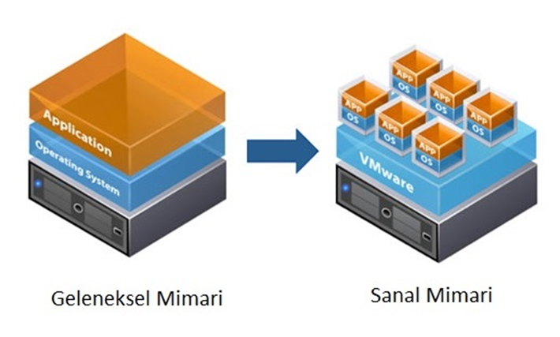
İnce İstemci ve Sanallaştırma
Sanallaştırma
Bilişim Teknolojileri (BT) kaynaklarının iş taleplerini kolaylıkla karşılayabilmesi amacıyla yönetimi sadeleştirmek ve varlıkların verimli bir şekilde kullanımını artırmak için BT kaynaklarını havuzlama ve paylaştırma yaklaşımıdır.
İşletim Sistemi
Donanım

Slide 6
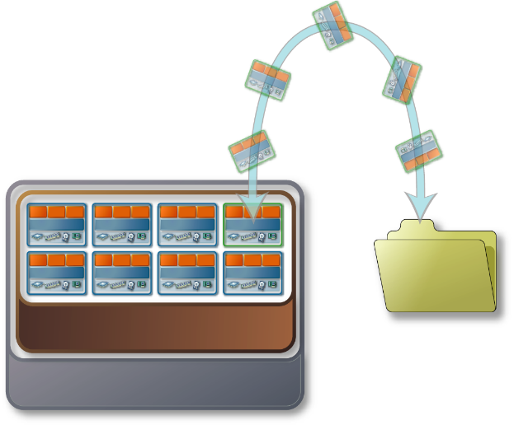
İnce İstemci ve Sanallaştırma
İnce İstemci
İnce istemcinin işlevi; çevre birimlerinden (klavye, fare, okuyucular vs. ) gelen girdileri sunucu üzerinde çalışan programa iletmek ve o programdan gelen bilgilerin görüntü olarak ekrana yansıtılmasıdır.
Fiziksel bilgisayarlar üzerinde çalışan tüm yazılımlar merkezi bir yerde konumlandırılarak, kullanıcının kullandığı bilgisayar ortamı merkezileştirilir.
İşletim Sistemi
Donanım
Notes:
Şekil çıktıktan sonra win7 den win10 a geçişi anlat

Slide 7

İnce İstemci ve Sanallaştırma
İnce İstemci mimarisi, masaüstü ortamını fiziksel makineden ayıran bir teknolojidir.
Kullanıcı; istediği her yerden, herhangi bir bilgisayar ortamını kullanarak (kişisel bilgisayar, laptop, akıllı telefon, ince istemci gibi) tüm bu merkezileştirilmiş programları kullanabilir.
Aynı zamanda yönetimsel olarak merkezi yapı ile daha yönetilebilir hale gelir.

Slide 8
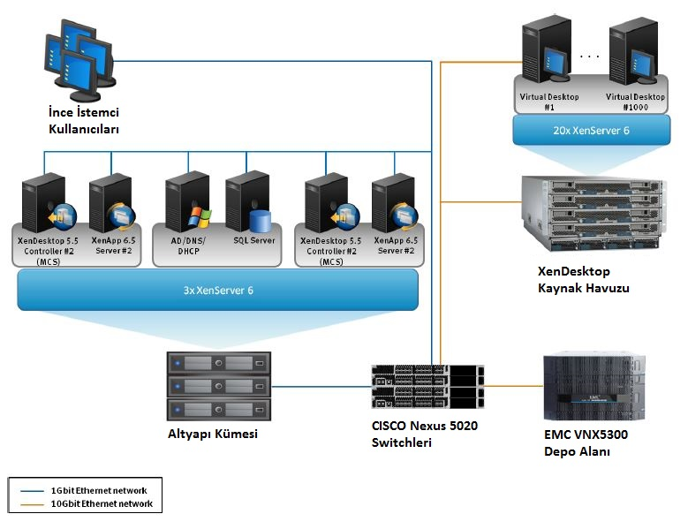
İnce İstemci ve Sanallaştırma
Bu mimari sayesinde bütün makinelerimiz büyük bir ağda birleşir ve bir çok sunucudan çeşitli hizmetler alıp sunucular üzerinden, herhangi bir aksama olmadan çalışır.

Slide 9



İnce İstemci Avantajları
Merkezileştirilmiş yapı sayesinde yönetim kolaylığı.
Veriler tek noktada olduğundan yedekleme kolaylığı.
Az enerji tüketimi
(pc: 350w/h & ii: 40 w/h)
Sunucudaki kaynaklar gerçek anlamda, gerekli ve yeterli ölçüde kolaylıkla kullanılabilir.
Uygulama
İşletim Sistemi
İnce İstemci

Slide 10
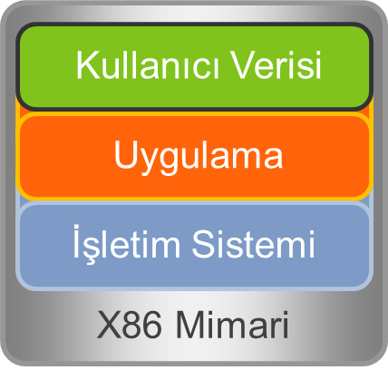
İnce İstemci Avantajları
Gelişmiş güvenlik (istemci üzerinde bilgi bulundurulmaz)
İklimlendirme elemanlarına ve uç noktadaki sunuculara gerek kalmaması
İstemcinin uzun ömürlü olması (çok daha düşük performanslı çalıştığı için)
Çevresel faktörlere (toz, nem vs.) daha dayanıklı olması

Slide 11
İnce İstemci Dezavantajları
Merkezileştirilmiş yapı
Güçlü sunucu altyapısı ihtiyacı
Sıfırdan cihaz alımı
Yedekli yapı (redundant) ihtiyacı
Mevcut yapıya entegrasyon
Notes:
Merkezde yaşanacak bir takım bir problemlerin (elektrik kesintisi, sunucu arızası, performans problemleri vs) tüm istemcilerin etkin çalışmamasına sebep olması.
Tüm işlemlerin sunucu tarafında olmasından dolayı istemci tarafında ihtiyaç duyulan kaynakların sunucu tarafında olması gerekliliği.
Mimari yapı ihtiyaçları doğrultusunda sunucu ve istemci alımları.
Merkezi yapıda herhangi bir problem olması durumunda aynı yapının başka bir lokasyonda daha olması gerekliliği.
Tamamıyla farklı bir yapıya geçişte yaşanması muhtemel problemler.

Slide 12
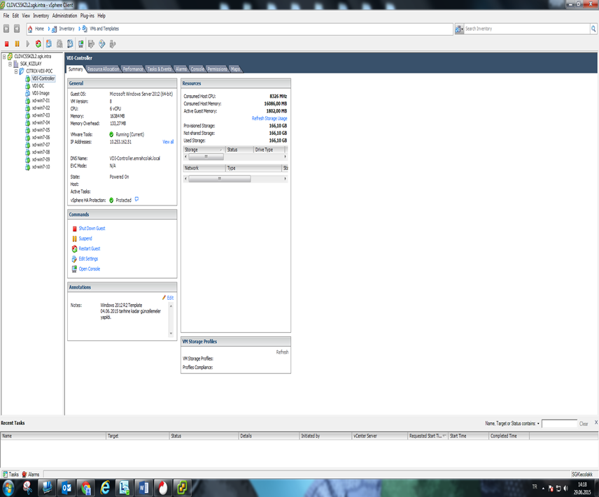
Örnek Uygulama Ortamı
Yönetici Arayüzü
Notes:
.

Slide 13
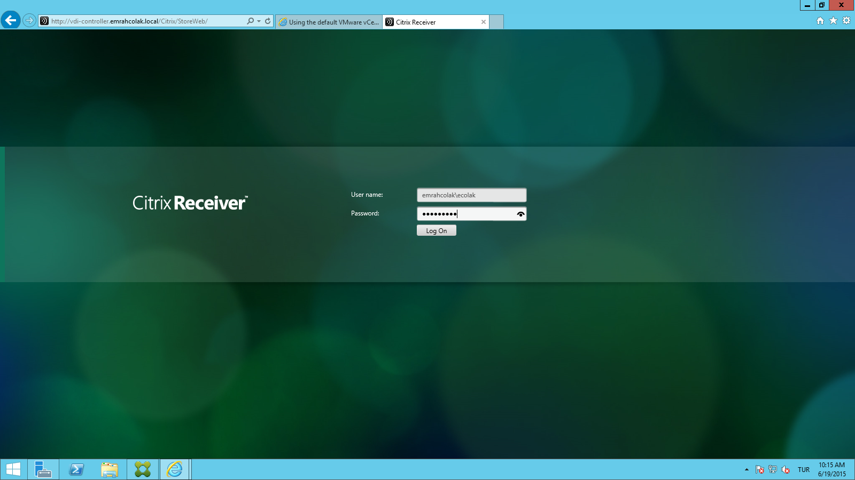
Örnek Uygulama Ortamı
Kullanıcı Ağ Arayüzü

Slide 14

Örnek Uygulama Ortamı
Kullanıcı Başlangıç Arayüzü

Slide 15
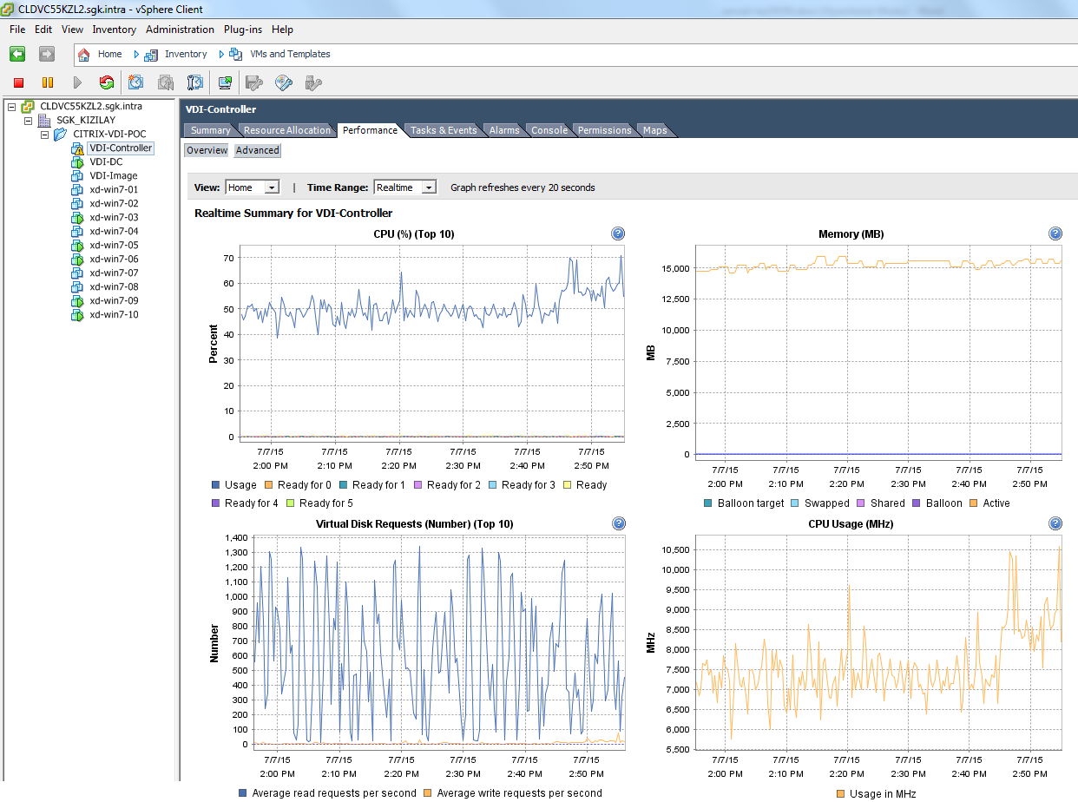
Örnek Uygulama Ortamı
İnce İstemcilerin Aynı Anda Çalışması
Notes:
Aynı anda çalışma başladığından sisteme yüklenme olmuş ve cpu %70 lere çıkmış diğeri %50
Memory 1,5 gb seviyelerinde diğeri 1 gb
sanal disk okuma 1300 adet okumaya çıkmış diğeri merkeze veri girişi oluyor 120 seviyelerinde
cpu mhz 9000 mhz seviyelerinde diğerinde 7500 mhz i geçmiyor

Slide 16
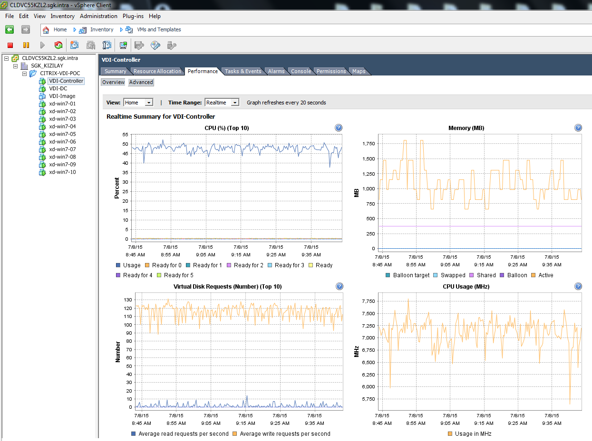
Örnek Uygulama Ortamı
İnce İstemcilerin Rastgele Çalışması
Notes:
Aynı anda çalışma başladığından sisteme yüklenme olmuş ve cpu %70 lere çıkmış diğeri %50
Memory 1,5 gb seviyelerinde diğeri 1 gb
sanal disk okuma 1300 adet okumaya çıkmış diğeri merkeze veri girişi oluyor 120 seviyelerinde
cpu mhz 9000 mhz seviyelerinde diğerinde 7500 mhz i geçmiyor

Slide 17
Haberleşme
Bant genişliği (Mbps) | Çalışan sayısı | Bölge sayısı (Toplam 177 adet)
5 | 0-50 | 59
10 | 50-100 | 46
15 | 100-150 | 30
20 | 150-200 | 15
30 | 200-300 | 17
40 | 300-400 | 8
50 | 400-500 | 1
60 | 500-600 | 1
İnce İstemci Mimarisi ile Bant Genişliği Değişecek Bölgeler
Notes:
Kurum’da mevcut bölgelerdeki Metro Ethernet bant genişliği 5 Mbps’dir.
Yukarıdaki tablo da gözönüne alındığında mevcut hatlardan
59 tanesinde değişiklik yapılmadan 46 tanesi 10Mbps’a, 30 tanesi 15Mbps’a, 15 tanesi 20Mbps’a, 17 tanesi 30Mbps’a, 8 tanesi 40Mbps’a, 1 tanesi 50Mbps’a, 1 tanesi de 60Mbps’a yükseltilmelidir.
şu an kurumun altyapısında bulunan sunucular, bu sunucuların kapladığı alan, bu sunucular için gerekli kablolama ve iklimlendirme hizmetleri (klima, klima bakımı, iklimlendirme için gerekli iş gücü vs.) gibi kaynaklara gerek kalmamıştır.
Ayrıca bu sunucular için bakım, yangına karşı alınan tedbirler, deprem için kaygan ayak altyapısı ve her türlü sunucu temelli kaynak kullanımına artık gerek yoktur.

Slide 18
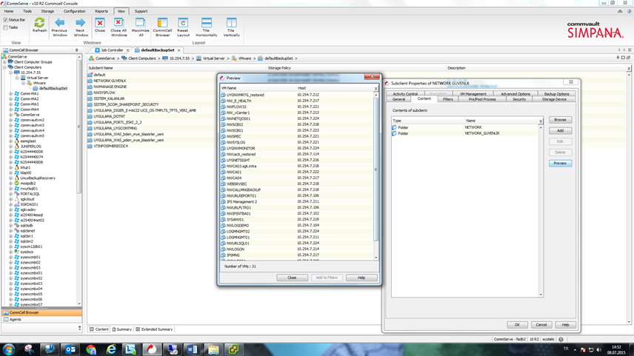
Yedekleme
Notes:
-taşra sunucularında yedekleme her bir taşra sunucuna harici bir disk takılarak gerçekleştirilmektedir
-harici disk bozulabilmekte
-eski yedekler tümüyle gidebilmekte,
-harici disk sunucu yuvasından çıkabilmekte ve yeni yedek alımları olamamakta,
-veri ve yedek yanyana durmaka ve olası bir felakette bu durum ciddi bir risk taşımaktadır.
personeller sürekli tayin olmakta ve bir sunucudan diğer sunucuya tayin olan personelin belge geçişleri çok uzun süreler almakta ve kuruma ciddi iş gücü maliyetleri getirmektedir.

Slide 19
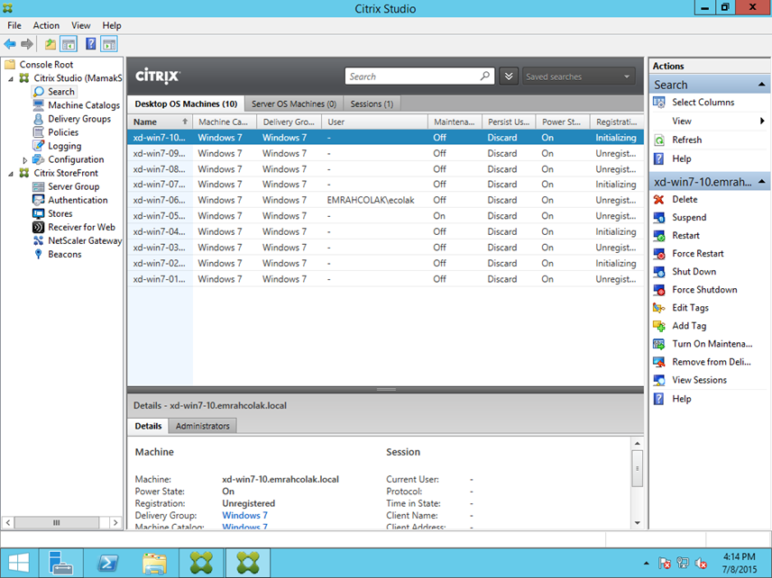
Yönetim
Notes:
otuz bin masaüstü bilgisayar 254 taşra sunucusunun
yönetimi
bakımı ve idamesi
önemli miktarda iş gücü,
maliyet
projelendirme gerektirmektedir. sadece merkezde bir sunucu mimarisi ile buranın bakımı idamesi ve iş gücü Kurum için yeterli olmaktadır.
yeni bir işletim sistemine geçilirken mevcut durumda otuz bin makineye de ayrı ayrı zamanlar imaj yüklemesi yapılması gerekmektedir. Bu durum antivirüs taraması ve çeşitli uygulamaların güncellenmesinde de böyledir. Ama ince istemciye geçilince; ince istemci merkezden bağlantı talep edeceğinden sadece merkezdeki şablonun güncellenmesi gerek ve yeter şarttır ve beş dakika gibi kısa bir sürede bu işlem yapılabilir ve kullanıcılar bu değişikliği hissetmezler.

Slide 20
Sonuç ve Öneriler
Taşra birimlerinde yaşanan onlarca sorunun ortadan kalkması için ince istemci mimarisine geçilmesi,
Enerji verimliliğiyle; enerji maliyetlerinin ciddi miktarda düşürülmesi, (%88 daha verimli)
Tasarlanmış mimari sayesinde; güçlü sunucularla birçok işlemin aynı anda kolayca çalışması sonucu sistemin yavaşlama sorununun çözülmesi, (%85 hız artışı)
Başarılı, dinamik, güvenli ve hızlı çalışan bir ince istemci mimarisiyle Kurum’un donatılması gereklidir.

Slide 21
Teşekkürler
SORULAR?
ŞUBAT 2016

